Slide 1

Fábio Apóstolo

Slide 2
O que é JQuery?
É uma biblioteca JavaScript que permite fazer com que páginas web fiquem mais interativas, além de criar scripts que tornam mais rica a experiência do usuário, escrevendo menos e fazendo mais.

Slide 3
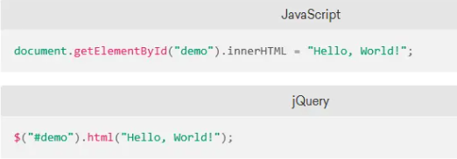
Veja como simplifica!!

Slide 4
Sintaxe
$(document).ready(function(){
// bloco de código
});

Slide 5
Como utilizar?
Basta fazer o download da biblioteca no site:
https://jquery.com

Slide 6
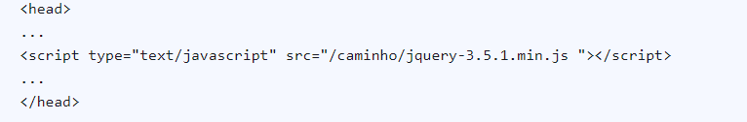
Como linkar?

